Slide 1

Optymalizacja hiperparametrów w głębokich sieciach neuronowych
Jacek Tyszkiewicz
Opiekun: dr hab. inż. Wojciech Chmiel
Akademia Górniczo-Hutnicza im. Stanisława Staszica w Krakowie
AGH University of Krakow

Slide 2
Plan prezentacji
Wprowadzenie do problematyki optymalizacji hiperparametrycznej
Omówienie funkcji kosztu optymalizacji hiperparametrycznej
Przestrzeń poszukiwań
Zapoznanie z powszechnie uznanymi algorytmami optymalizacji hiperparametrycznej
Omówienie autorskiego algorytmu
Prezentacja wyników
Podsumowanie

Slide 3
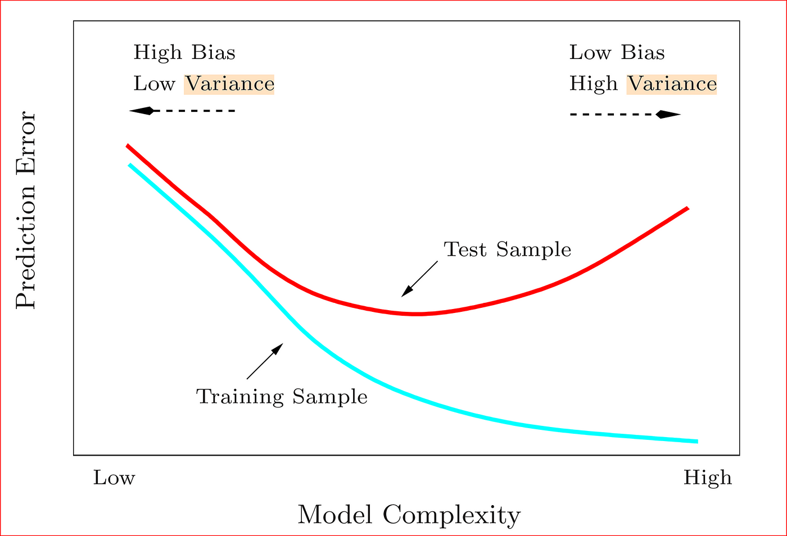
Zrozumienie problematyki tworzenia architektury sieci neuronowej

Slide 4
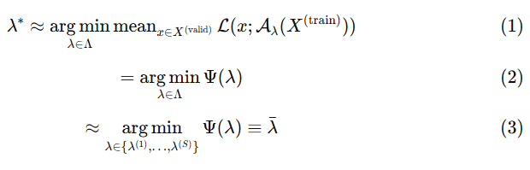
Funkcja celu optymalizacji hiperparametrycznej

Slide 5
Przestrzeń poszukiwań
Współczynnik uczenia
Liczba warstw gęstych
Liczba neuronów w warstwie gęstej
Liczba warstw konwolucyjnych
Rozmiar kernelu
Liczba filtrów
Funkcja aktywacji

Slide 6
Powszechnie uznane algorytmy optymalizacji hiperparametrycznej
Algorytmy Bayesowskie: BOGP, SMAC
Algorytmy z grupy wyczerpujących poszukiwań: wyszukiwanie ręczne, wyszukiwanie siatką, wyszukiwanie losowe
Algorytmy heurystyczne: Algorytm genetyczny, symulowanego wyżarzania

Slide 7
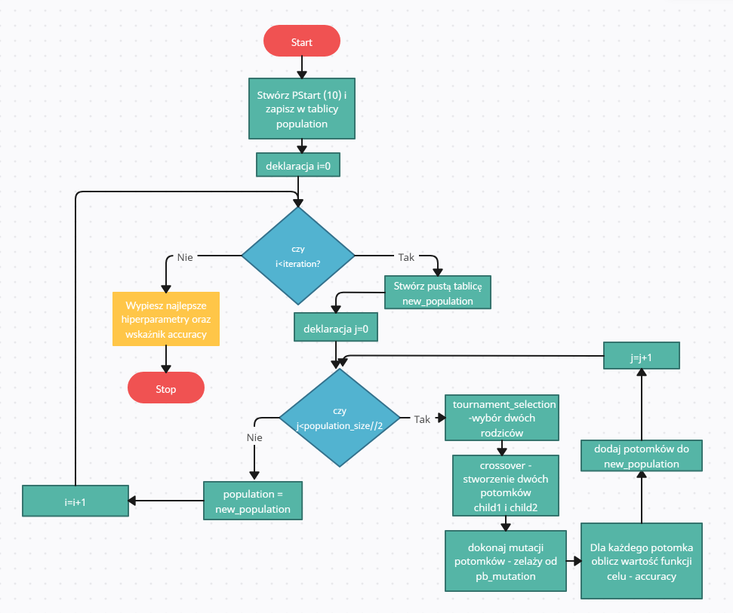
EA w wersji podstawowej, autorski algorytm optymalizacji hiperparametrycznej

Slide 8
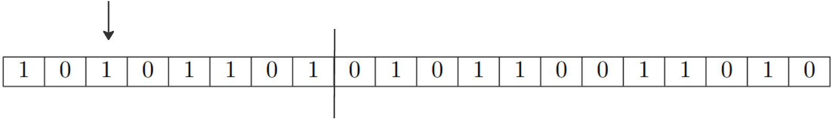
Najważniejsze komponenty EA
Selekcja turniejowa
krzyżowanie
mutacja

Slide 9
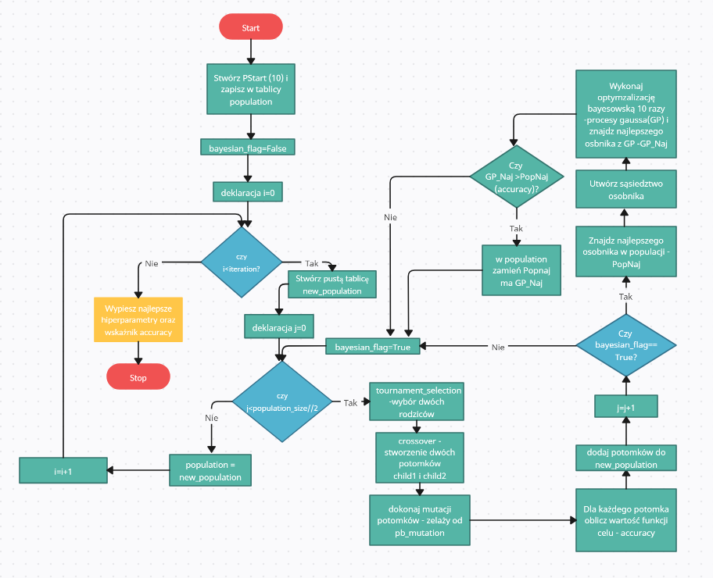
BOinEA, czyli EA rozszerzony o procesy Gaussa

Slide 10
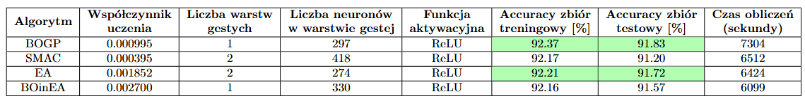
Wyniki na zbiorze Fashion-MNIST

Slide 11
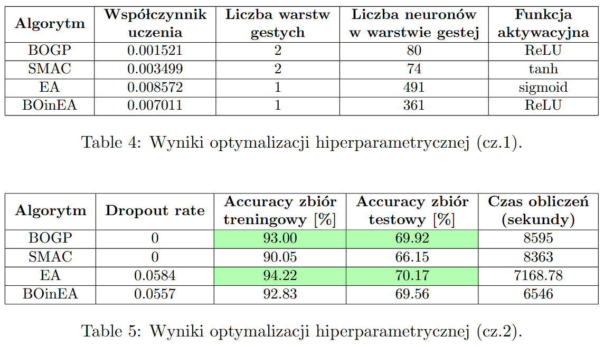
Wyniki na zbiorze NSL-KDD

Slide 12
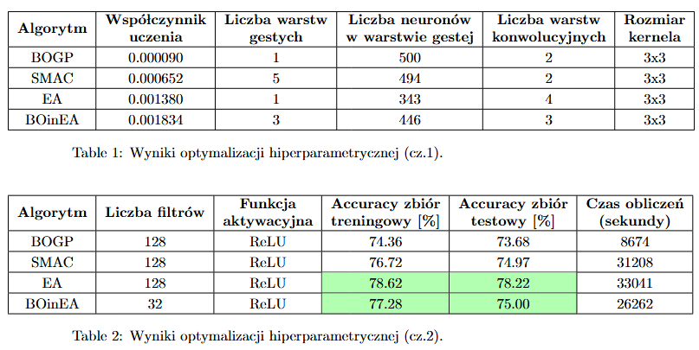
Wyniki na zbiorze CIFAR-10

Slide 13
Podsumowanie
Zrealizowane cele:
zapoznanie z podstawowymi algorytmami optymalizacji hiperparametrycznej,
nauka tworzenia i doskonalenia architektury sieci neuronowej przy użyciu bibliotek hyperopt, scikit-optimize
opracowanie autorskiego algorytmu optymalizacji hiperparparametrycznej
Kierunki rozwoju:
rozwój w kierunku automatycznych systemów uczenia maszynowego

